Slide 1

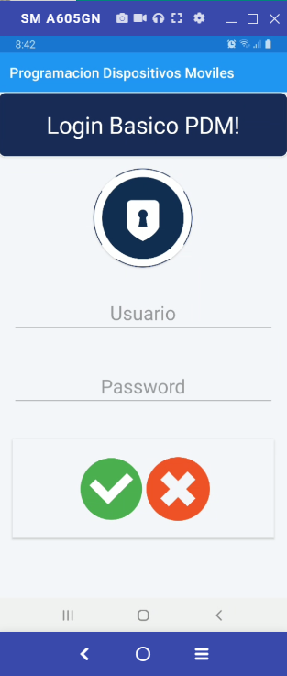

XAMARIN
CREACION DE LOGIN BASICO CON XAMARIN, XAML Y C#

Slide 2

Controles comunes dentro de Xamarin
Xamarin.Forms cuenta con una gran cantidad de controles predefinidos que podemos utilizar para crear las interfaces de usuario de nuestras aplicaciones.
La siguiente tabla muestra en orden alfabético los controles disponibles en Xamarin.Forms, junto con su Renderer responsable en decidir ultimadamente qué se mostrará en pantalla en cada plataforma concreta.

Slide 3
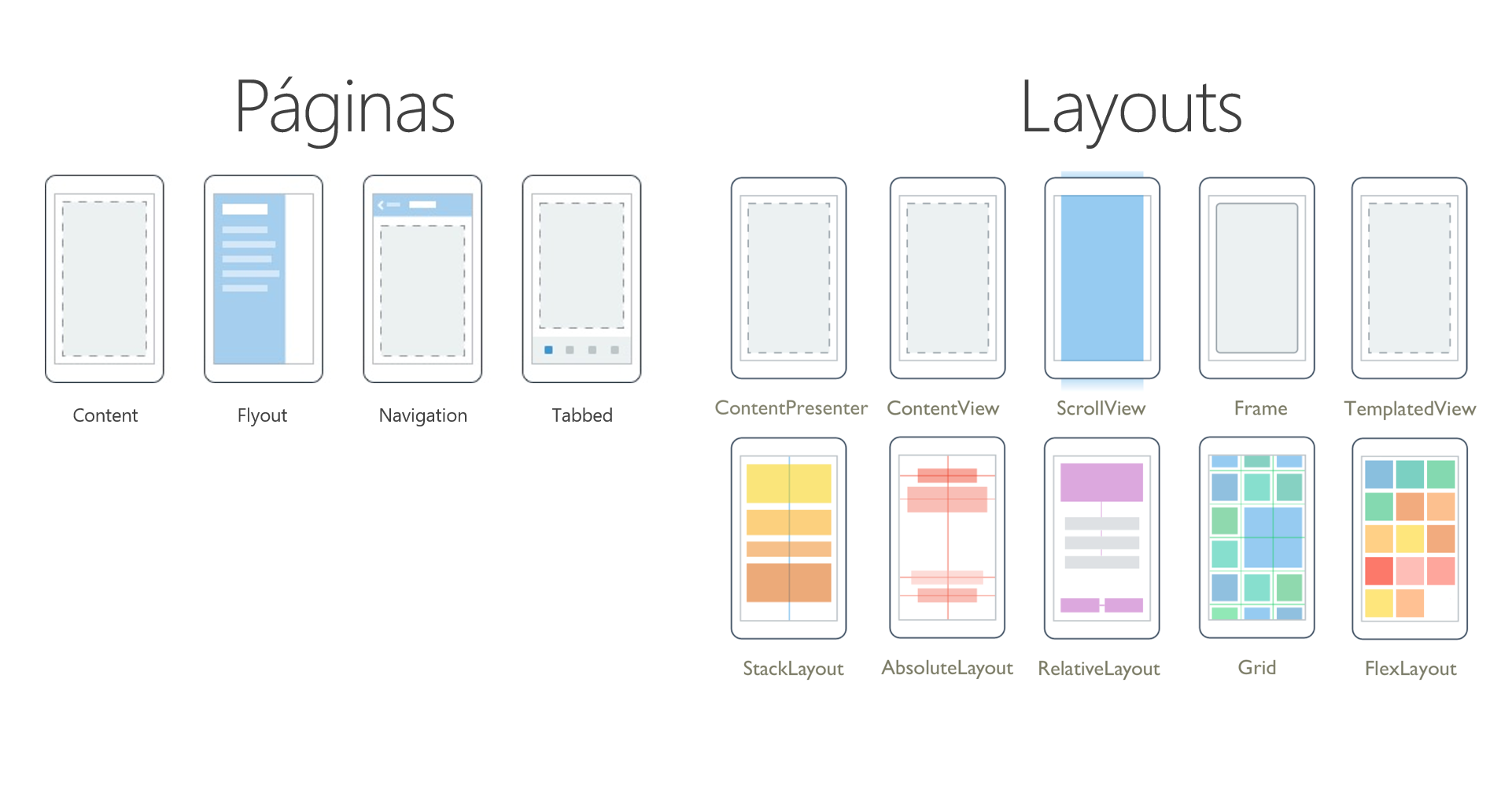

Slide 4
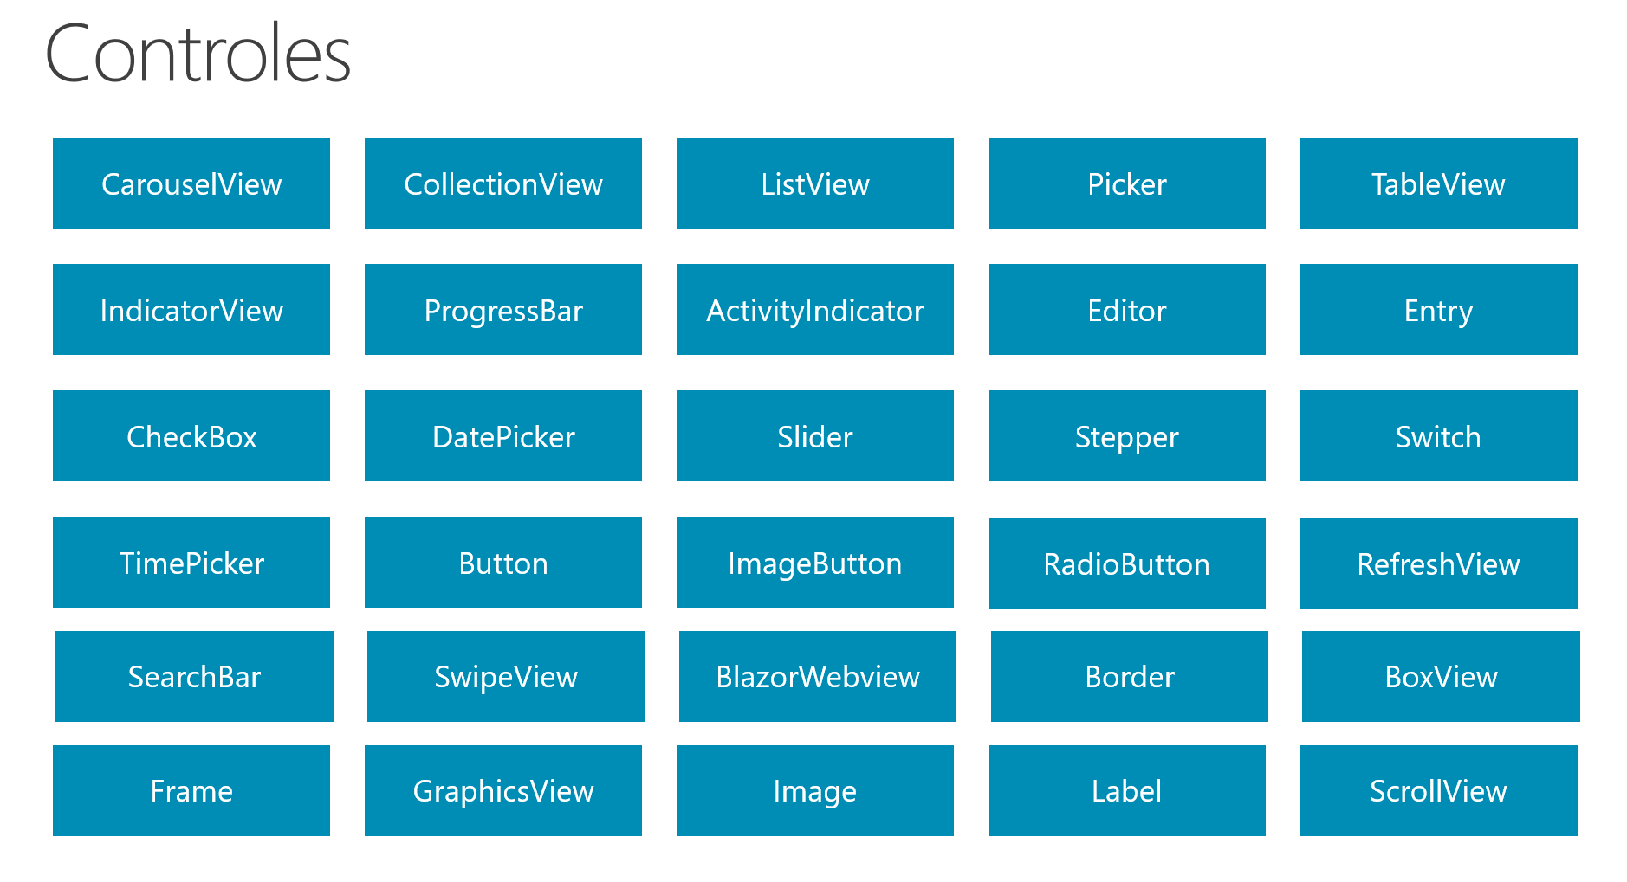

Slide 5
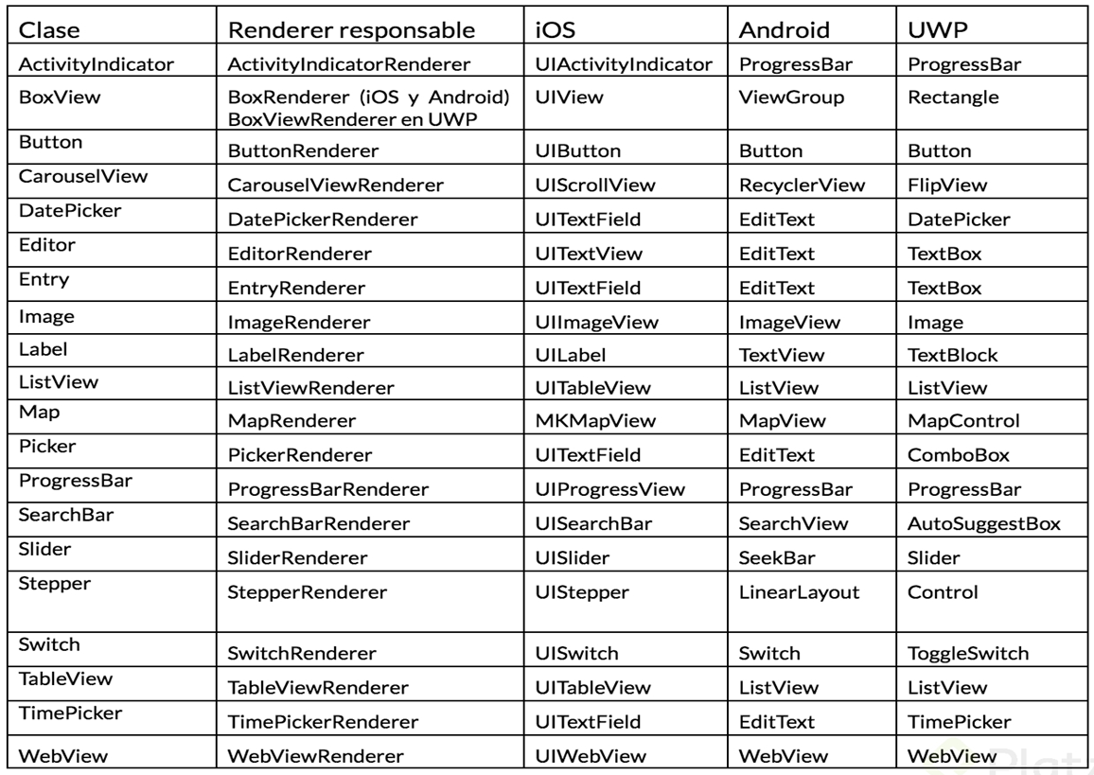
Las plantillas de control de Xamarin.Forms permiten definir la estructura visual de los controles personalizados derivados de ContentView y las páginas derivadas de ContentPage. Las plantillas de control separan la interfaz de usuario (IU) de un control personalizado, o de una página, de la lógica que implementa el control o la página. También se puede insertar contenido adicional en el control personalizado (o en la página) con plantilla en una ubicación predefinida.

Slide 6
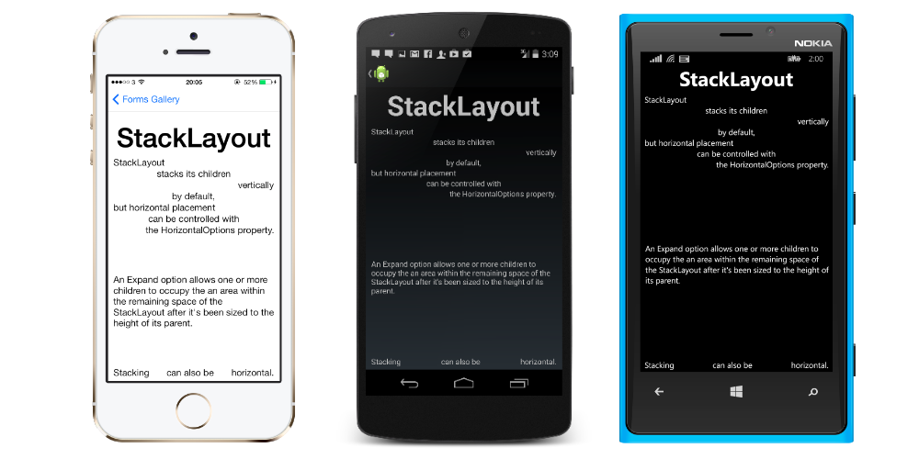
StackLayout Xamarin forms
Un Layout que coloca los elementos secundarios en una sola línea que se puede orientar de forma vertical u horizontal.
https://docs.microsoft.com/es-es/dotnet/api/xamarin.forms.stacklayout?view=xamarin-forms
Tutoriales en Microsoft
https://docs.microsoft.com/en-us/xamarin/get-started/tutorials/?WT.mc_id=docs-forums-xamarin

Slide 7
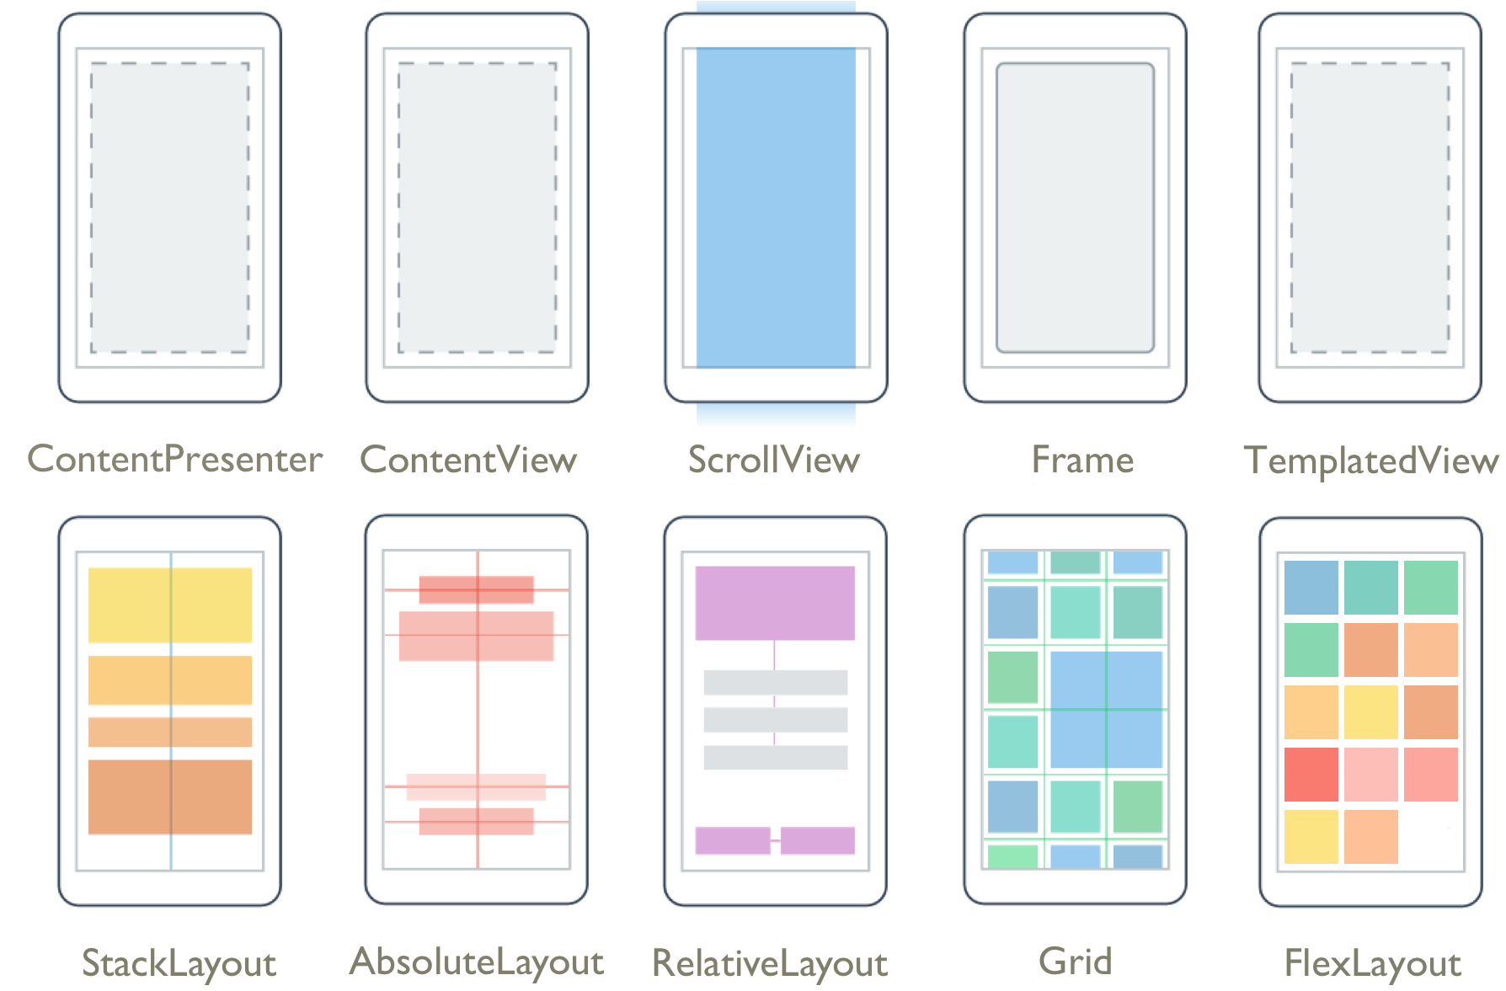

Slide 8


Que vamos a Programar ahora Cerebro

Slide 9
Vamos a crear un Login con Xamarin forms, con algunos controles como StackLayout, Label, Entry, Image, Button, Eventos, y Codigo C# y compararlo para abrir Navigation Page

Slide 10
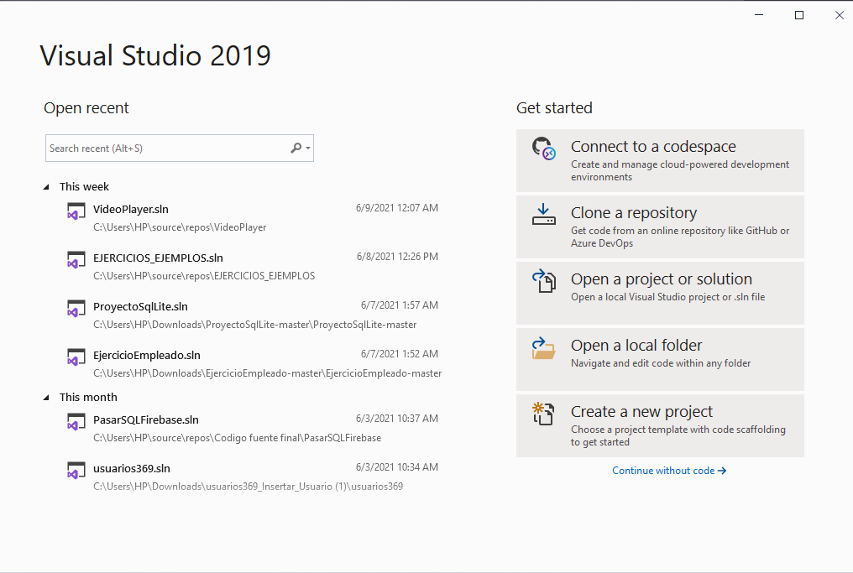

Slide 11
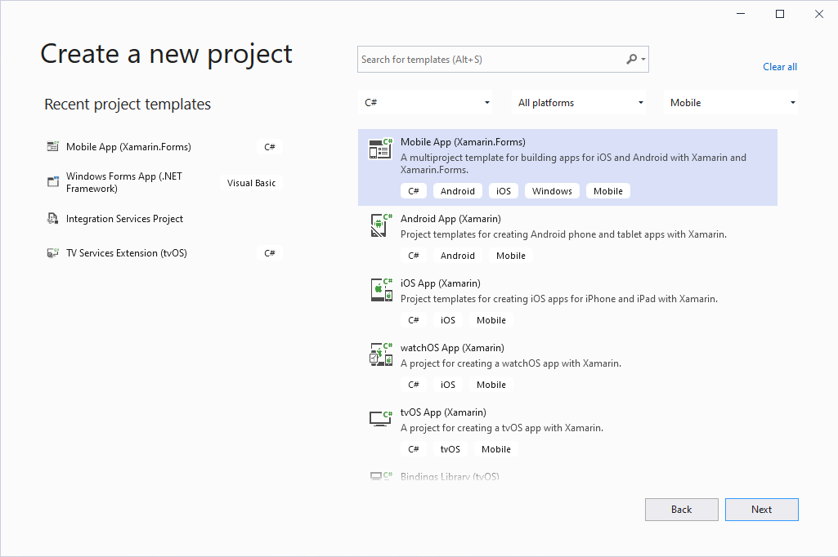

Slide 12
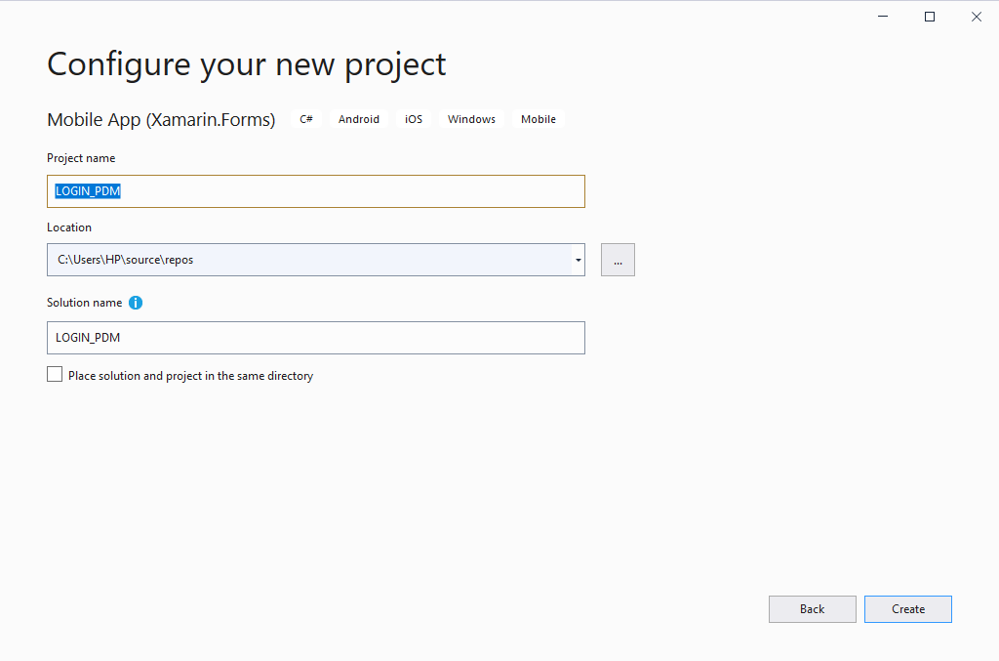

Slide 13
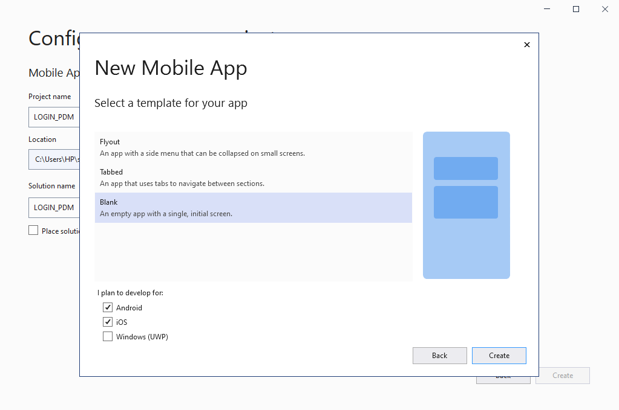

Slide 14
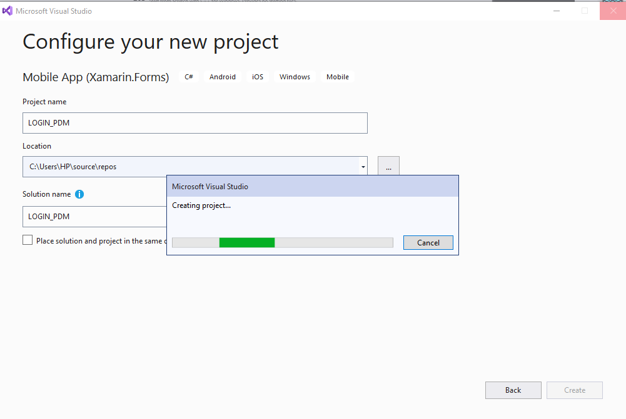

Slide 15
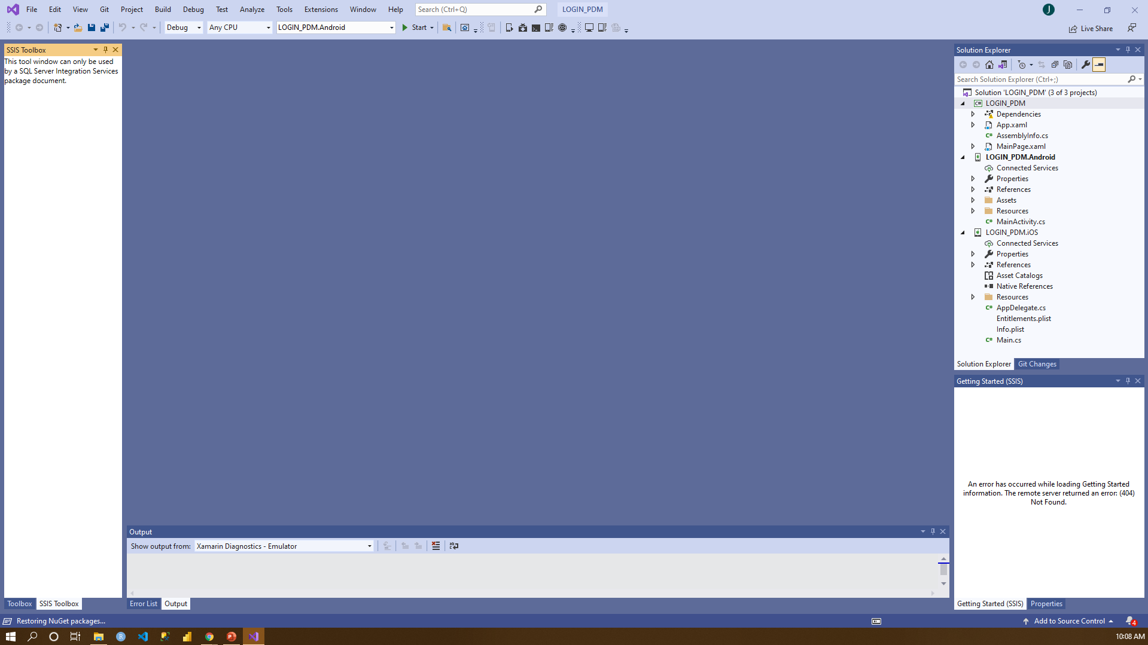
Esperamos que termine de carga todas las dependencias y las librias necesarias, y vamos a nuestro proyecto Principal MainPage.xaml, y le damos doble click, y alli vamos a copiar nuestro codigo.

Slide 16
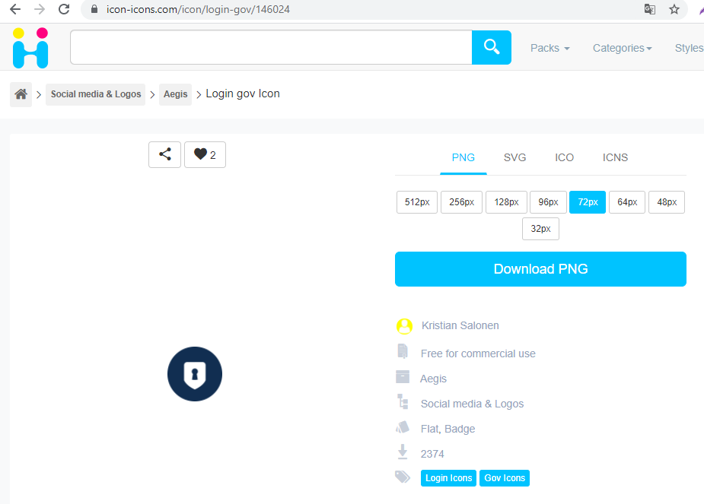
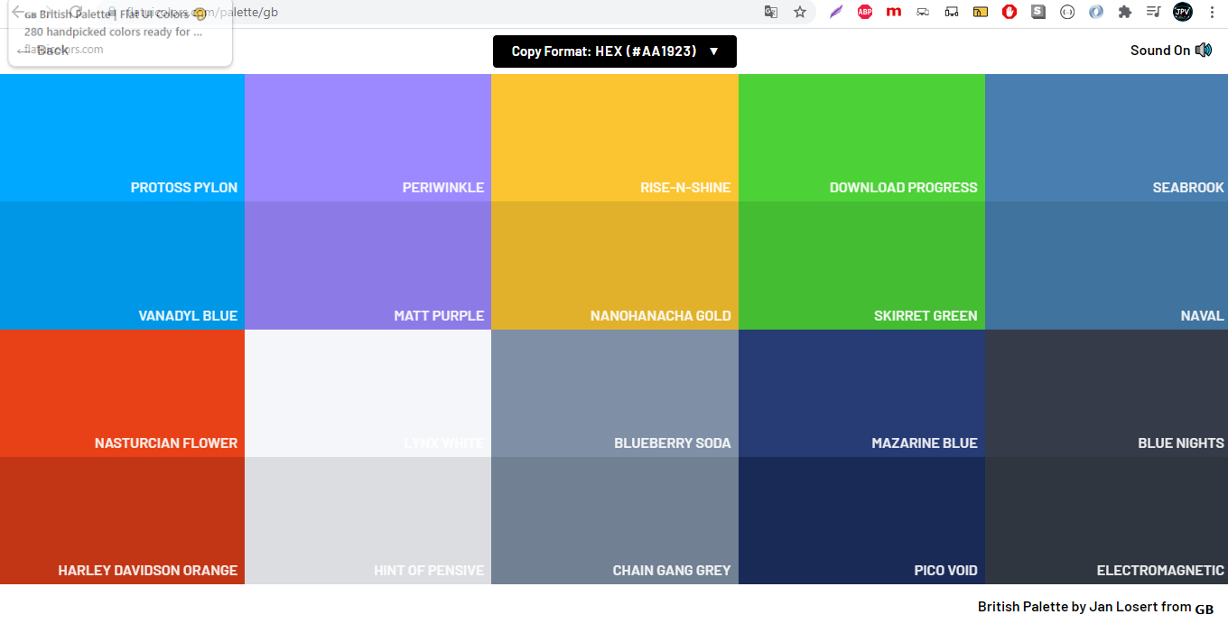
Vamos a buscar un recurso imagen en la pagina de iconos para nuestra aplicacion y la guardamos en la carpeta de recursos en el proyecto de android, y Tambien abrimos nuestra pagina de paleta de colores para tenerla y poder usar algunos colores para nuestro diseño.
https://flatuicolors.com/palette/gb
https://icon-icons.com/icon/login-gov/146024

Slide 17
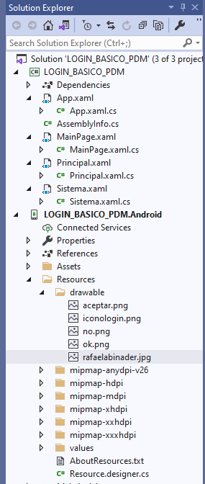
Ya sabemos como guardar los recursos como imagenes dentro de nuestro proyecto, tenemos 2 opciones basica, copiar y pegar, agregar elemento existente o usar image source con una url del portal si la deseamos.

Slide 18
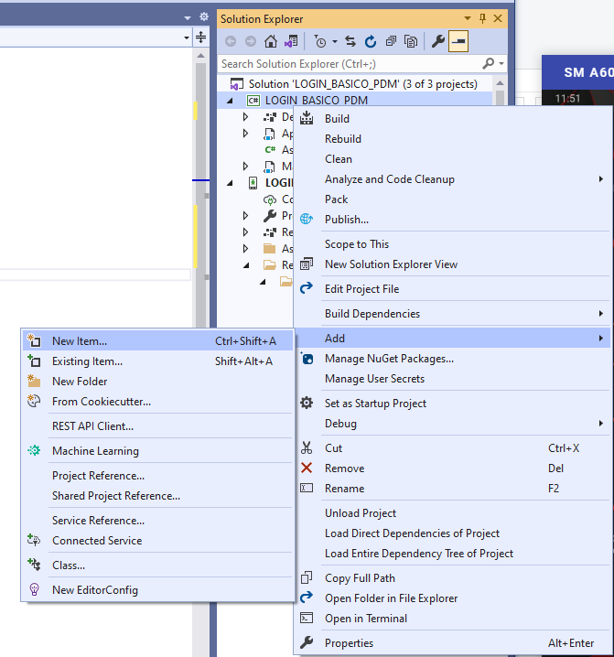
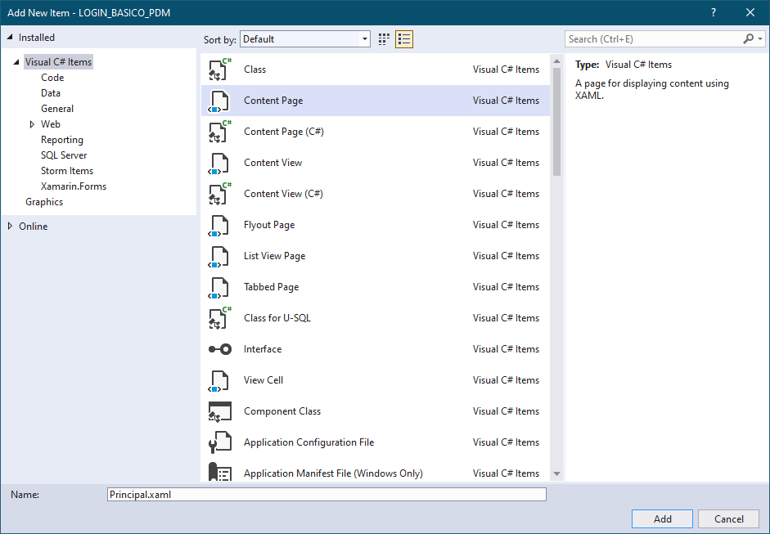
Vamos a crear una nueva pagina ContentPage, a este le podremos Principal, nos vamos a nuestro proyecto compartido, le damos click derecho, add, nuevo elemento, y Elegimos ContentPage, le asignamos de Nombre Principal.xaml y le damos add.

Slide 19
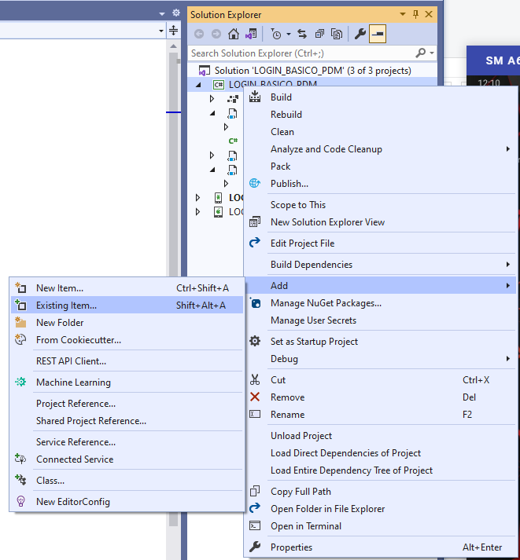
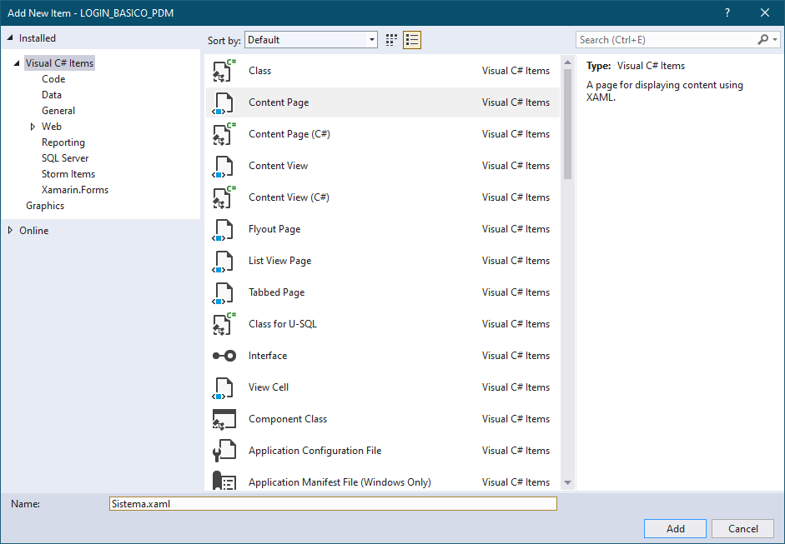
Vamos a crear una nueva pagina ContentPage, a este le podremos Sistema, nos vamos a nuestro proyecto compartido, le damos click derecho, add, nuevo elemento, y Elegimos ContentPage, le asignamos de Nombre Sistema.xaml y le damos add.

Slide 20
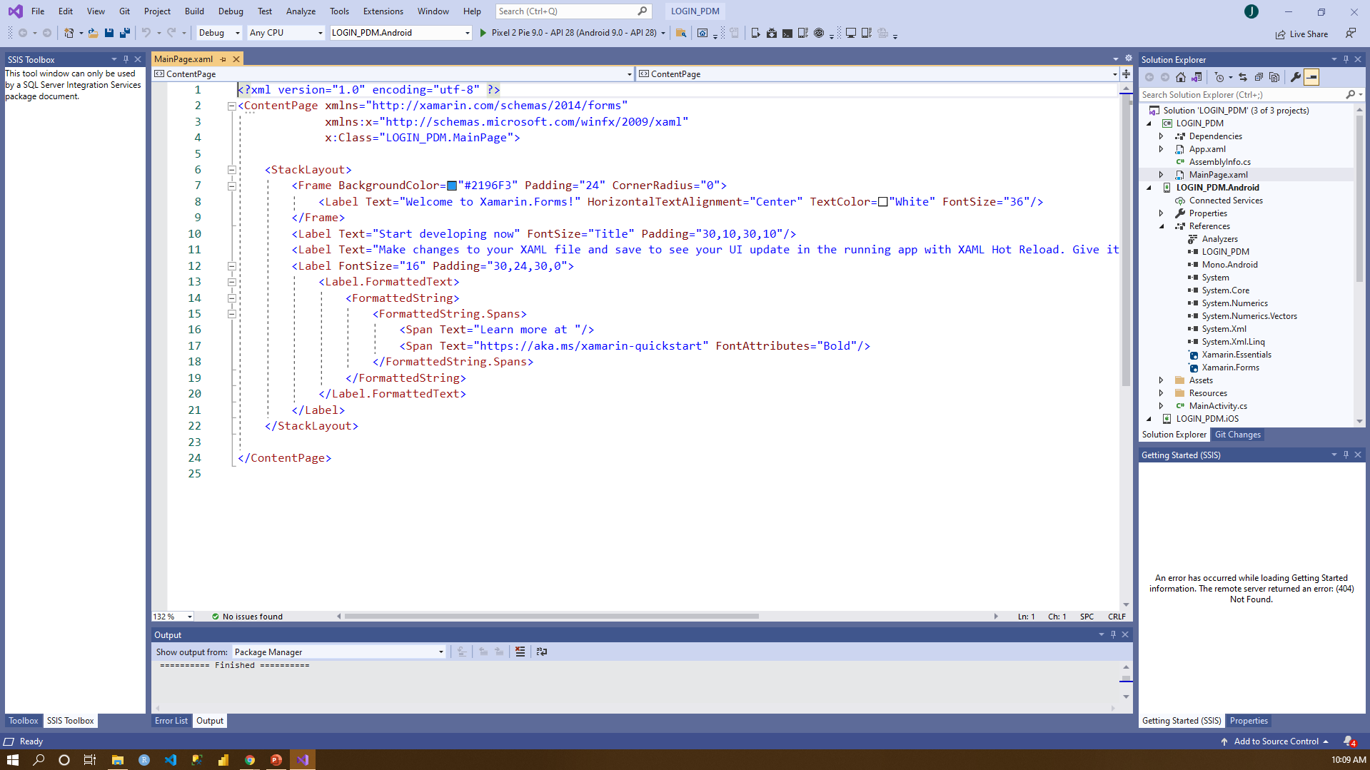
Vamos a borrar todo lo que esta entre el StackLayout y solo vamos a dejar la parte que dice Frame y su Contenido, y modifiquemos el Label en su propiedad Text.

Slide 21
INICIO
Introduce el Usuario
Introduce el Password
If/else
Dato Correcto
Dato Incorrecto
no
si
Pregunta si algo es verdadero
o falso y realiza la accion indica
en cada caso.
Pagina principal
FIN

Slide 22
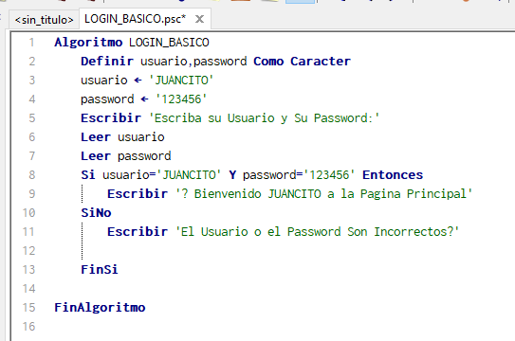
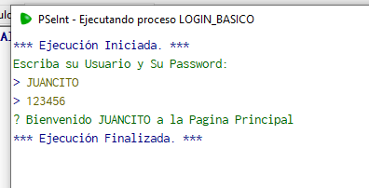

Slide 23



FRAME
Usuario
txtusuario
Entry
Usuario
Password
*********
Entry
txtpassword
LOGIN
CANCEL
ImageButton
ImageButton

Slide 24
Codigo Fuente Basico para Copiar en el Frontend MainPage.XAML
<StackLayout BackgroundColor="#f5f6fa">
<Frame BackgroundColor="#192a56" Padding="24" CornerRadius="10" BorderColor="White" >
<Label Text="Login Basico PDM!" HorizontalTextAlignment="Center" TextColor="White" FontSize="30"/>
</Frame>
<Frame Margin="10"
BorderColor="#192a56"
CornerRadius="150"
HeightRequest="100"
WidthRequest="100"
IsClippedToBounds="True"
HorizontalOptions="Center"
VerticalOptions="Center">
<Image Source="iconologin.png"
BackgroundColor="#ffffff"
Aspect="AspectFill"
Margin="-8"
HeightRequest="100"
WidthRequest="100" />
</Frame>
<Entry Placeholder="Usuario" TextColor="#192a56" FontSize="25" HorizontalTextAlignment="Center" Margin="20" x:Name="txtUsuario"/>
<Entry Placeholder="Password" IsPassword="True" TextColor="#192a56" FontSize="25" HorizontalTextAlignment="Center" Margin="20" x:Name="txtPassword"/>
<StackLayout Orientation="Vertical" HeightRequest="120" BackgroundColor="#f5f6fa" Padding="10" Margin="20">
<StackLayout Spacing="0" BackgroundColor="#f5f6fa" Orientation="Horizontal" HorizontalOptions="Center" Padding="10">
<ImageButton BackgroundColor="#f5f6fa" Source="aceptar.png" HeightRequest="100" WidthRequest="100" x:Name="btnOk"/>
<ImageButton BackgroundColor="#f5f6fa" Source="no.png" HeightRequest="100" WidthRequest="90" x:Name="btnNo" />
</StackLayout>
</StackLayout>
</StackLayout>
Aqui usamos un StackLayout y dentro de el, hemos creado dos Frame, uno para el Titulo, y otro para un logo, luego hemos creado dos Entry o cajas de Texto, donde el usuario podra su usuario y clave, y luego dos StackLayout mas, para colocar dentro de ellos dos botones mas, uno al lado del otro.

Slide 25
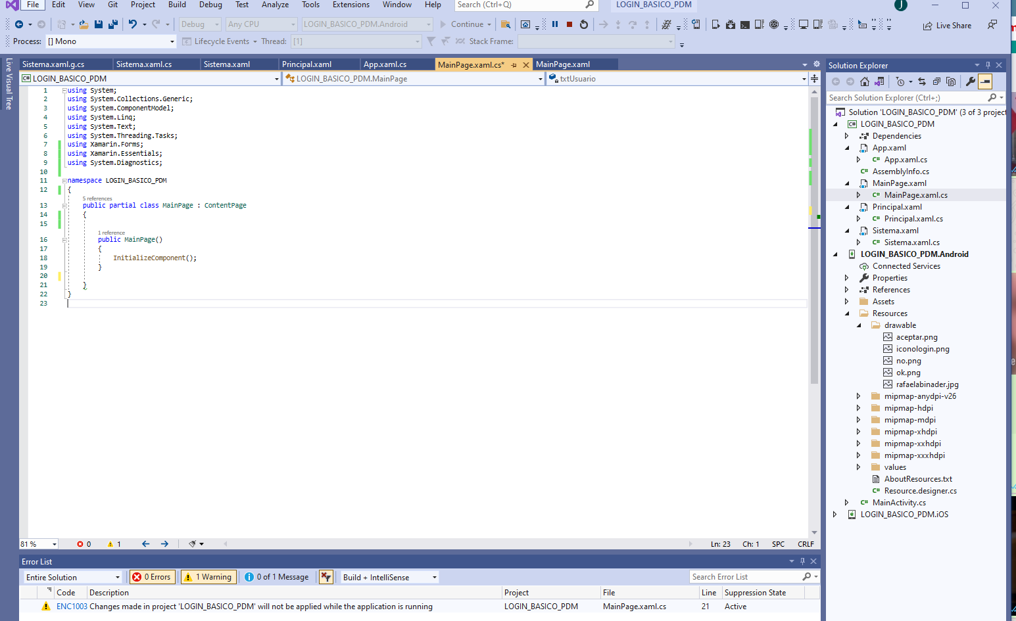
Aqui vamos a poner nuestro codigo de validacion del usuario y ha indicarle por medio de una sentencia de control (IF, ELSE), lo que debera hacer nuestro codigo, con un mensaje o un Alerta, y hacia donde debe ir una vez los datos sean validados y se precione el Boton.

Slide 26
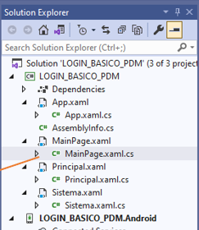
Codigo Fuente Basico para Copiar En el Backend C# MainPage.xaml.cs
using System.Diagnostics;
Agregar a la Libreria
Este es el evento del Boton que hemos creado cuando le hemos puesto Clicked="btnOk_Clicked"/>
private void btnOk_Clicked(object sender, EventArgs e)
{
string sUsuario = txtUsuario.Text;
string sPassword = txtPassword.Text;
if ((sUsuario =="JUANCITO") && (sPassword == "123456"))
{
Navigation.PushAsync(new Sistema());
}
else
{
DisplayAlert("Alert", "El Usuario o el Password Son Incorrectos", "OK");
}
}
private async void btnNo_Clicked(object sender, EventArgs e)
{
bool answer = await DisplayAlert("Cerrar Seccion?", "Estas Seguro que Quieres Salir de la Aplicacion", "Si", "No");
Debug.WriteLine("Answer: " + answer);
}
}

Slide 27
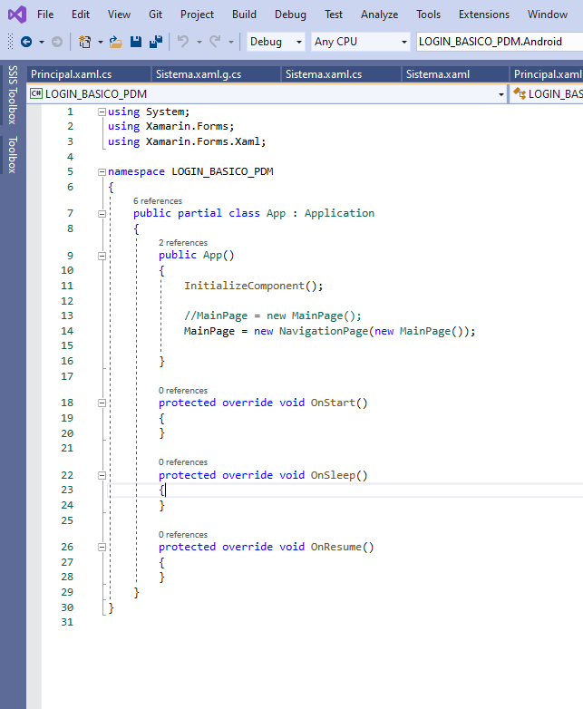
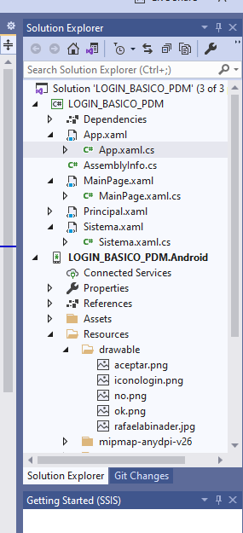
Aqui en el codigo C# , del archivo app.xaml.cs, vamos cambiar este metodo, aqui lo que vamos es hacer una instancia de nuestro MainPage asociandolo a la opcion de navegacion, que es el mismo MainPage, ya que hemos trabajado en nuestra pagina MainPage.
MainPage = new NavigationPage(new MainPage());

Slide 28
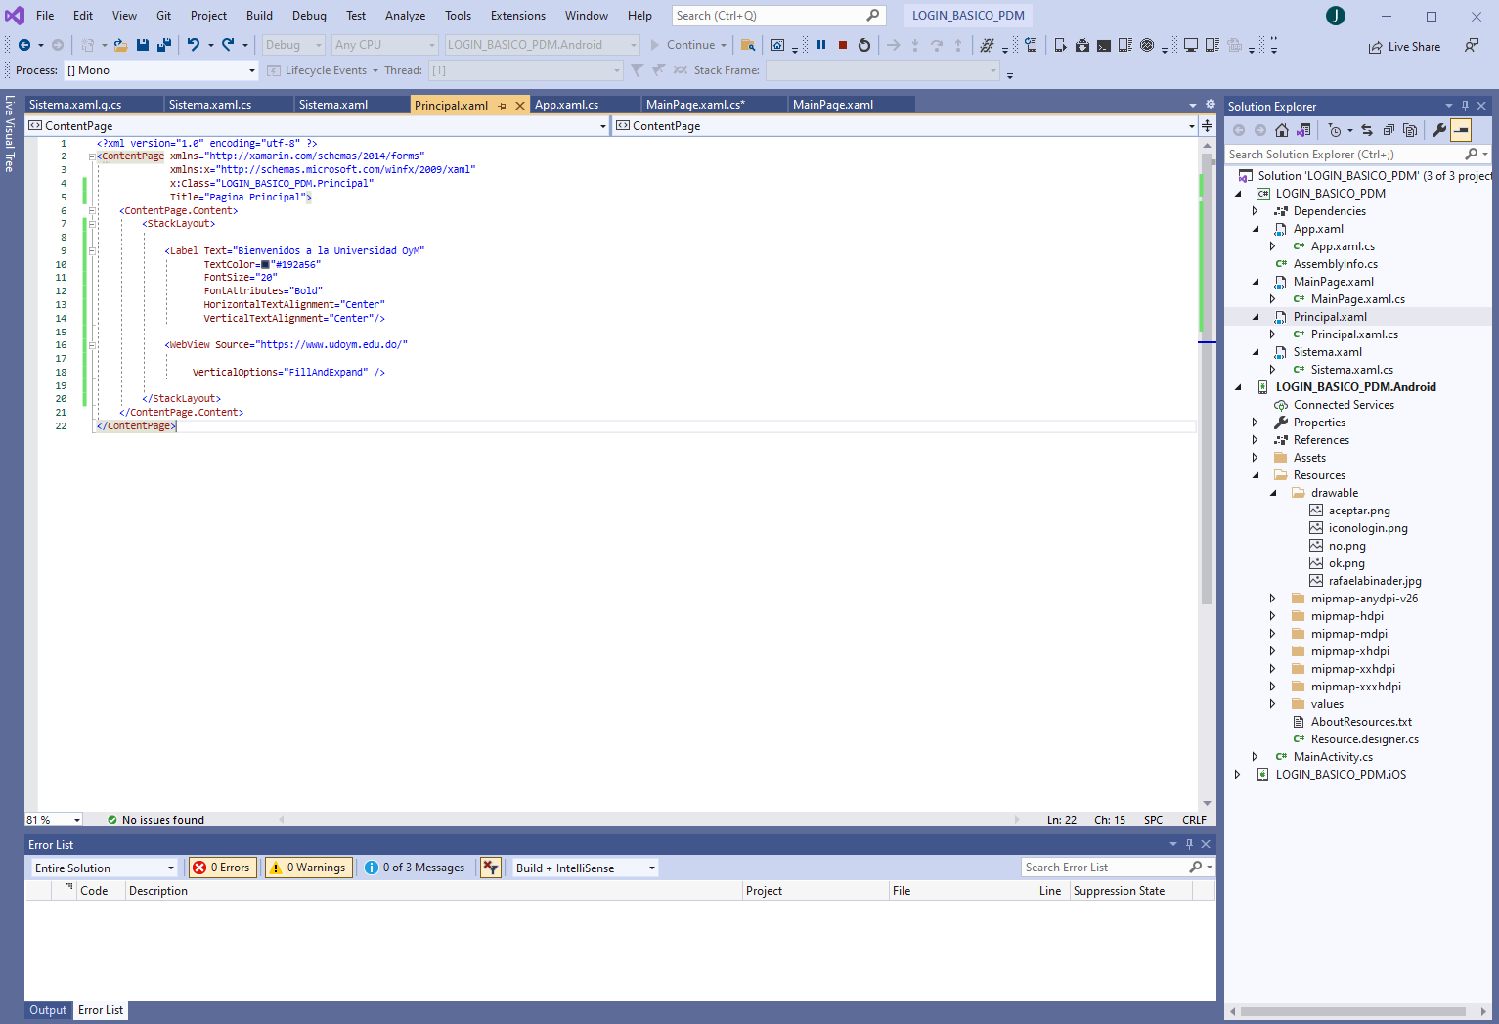
Aqui vamos a crear este pequeño codigo en el Archivo Principal.xaml, donde le datos un pequeño titulo a la pagina, y le Agregamos un WebView, con la URL que ustedes prefieran, en caso he utilizando el tema de la Universidad, y con el la pagina principal.

Slide 29
Codigo Fuente Basico para Copiar en la ContentPage Principal.xaml
Este es el contenido principal de la Pagina Principal.xaml
<ContentPage.Content>
<StackLayout>
<Label Text="Bienvenidos a la Universidad OyM"
TextColor="#192a56"
FontSize="20"
FontAttributes="Bold"
HorizontalTextAlignment="Center"
VerticalTextAlignment="Center"/>
<WebView Source="https://www.udoym.edu.do/"
VerticalOptions="FillAndExpand" />
</StackLayout>
</ContentPage.Content>

Slide 30
Codigo Fuente Basico para Copiar en la ContentPage Sistema.xaml
<ContentPage.Content>
<StackLayout>
<Image Source ="https://www.udoym.edu.do/wp-content/uploads/2020/10/logo_lema_universidad.png"
HeightRequest="100"
WidthRequest="100"
Margin="20"
/>
<Label Text="Bienvenidos a la Universidad Dominicana OyM "
TextColor="#f0932b"
FontSize="25"
FontAttributes="Bold"
Padding="10"
HorizontalTextAlignment="Center"
VerticalTextAlignment="Center"
/>
<Label Text="La Universidad Dominicana OyM, es un centro privado de educación superior de la República Dominicana"
TextColor="#273c75"
FontSize="20"
FontAttributes="Bold"
Padding="10"
HorizontalTextAlignment="Center"
VerticalTextAlignment="Center"
/>
<Label Text=" Fue fundada el 12 de enero de 1966 por un selecto grupo de profesores y docentes encabezados por el Dr. José Rafael Abinader"
TextColor="#273c75"
FontSize="20"
FontAttributes="Bold"
Padding="10"
HorizontalTextAlignment="Center"
VerticalTextAlignment="Center"
/>
<Frame Margin="0"
BorderColor="#00a8ff"
CornerRadius="200"
HeightRequest="100"
WidthRequest="100"
IsClippedToBounds="True"
HorizontalOptions="Center"
VerticalOptions="Center">
<Image Source ="rafaelabinader.jpg"
Aspect="AspectFill"
Margin="0"
/>
</Frame>
<Button Text="Ir a Universidad" TextColor="Blue" BackgroundColor="Gold" FontSize="20" BorderWidth="5" BorderColor="Black"
Margin="25"
CornerRadius="25"
x:Name="btn_ir"
Clicked="btn_ir_Clicked" />
</StackLayout>
</ContentPage.Content>
En la pagina Sistema.xaml, vamos a colocar este codigo, en el caso Mio he decidido poner un poco de la Biografia de la Universidad, una foto del fundador, etc, ustedes escogen que tema quieran poner, es libre, aqui como vemos tenemos una Content Page, y dentro un StackLayout, y dentro de el algunos controles, como son la Image, Label, y Botones, con algunas modificaciones a sus propiedades.

Slide 31
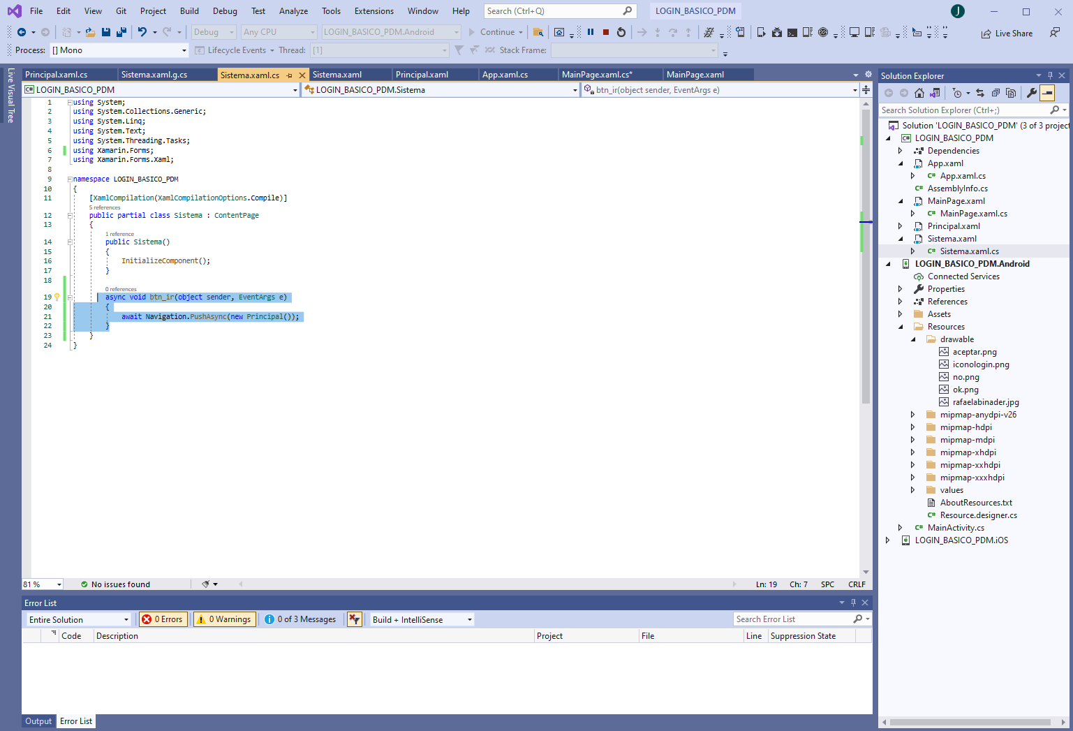
Aqui en esta parte de la Pagina Principal.xaml.cs, vamos a crear un metodo basico para el boton de navegacion que hemos puesto en la pagina principal, que es el de IR A LA UNIVERSIDAD, el cual nos debe llevar a la Pagina de Principal y mostrar el WebView, usaremos el metodo de sincronismo async y el await, el espera una repuesta.

Slide 32
Codigo Fuente Basico para Copiar en la ContentPage Sistema.xaml.cs
using System;
using System.Collections.Generic;
using System.Linq;
using System.Text;
using System.Threading.Tasks;
using Xamarin.Forms;
using Xamarin.Forms.Xaml;
namespace LOGIN_BASICO_PDM
{
[XamlCompilation(XamlCompilationOptions.Compile)]
public partial class Sistema : ContentPage
{
public Sistema()
{
InitializeComponent();
}
async void btn_ir_clicked(object sender, EventArgs e)
{
await Navigation.PushAsync(new Principal());
}
}
}
Solo copian lo que esta en color Amarillo.

Slide 33
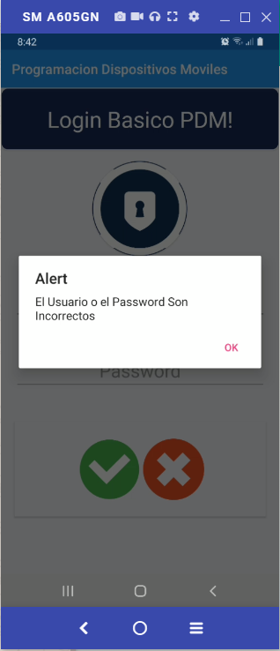
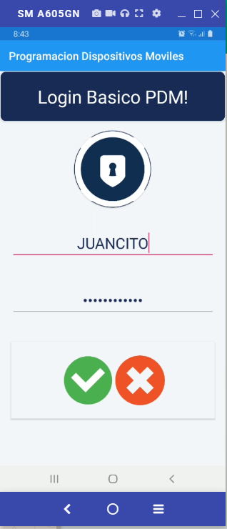


Slide 34
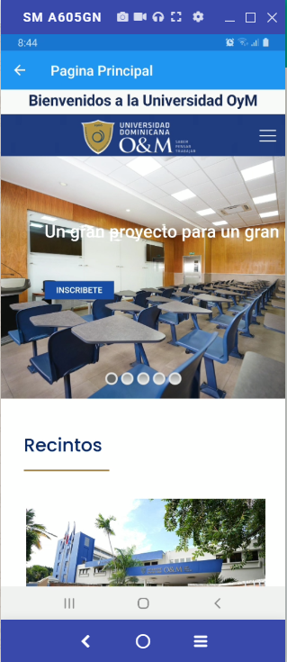

Para Colocar ese Titulo que ven ahi que dice Pagina Principal, solo le Agregamos en la parte donde comienza el codigo, y antes del Cierra del ContenPage xmlns.
<?xml version="1.0" encoding="utf-8" ?>
<ContentPage xmlns="http://xamarin.com/schemas/2014/forms"
xmlns:x="http://schemas.microsoft.com/winfx/2009/xaml"
x:Class="LOGIN_BASICO_PDM.Principal"
Title="Pagina Principal">

Slide 35

Hacer tu Aplicacion, con un login, ir a una pagina sea una red social, pagina de peliculas, ventas de productos, etc.
Usando Xamarin con C# y XAML, validaciones, botones, imagenes, texto, eventos, y procedimientos, compilarla y mostrarmela funcionando y subir el codigo.

Slide 36


Preguntas, Dudas o Comentarios.

Slide 37


